Slide 1
МБДОУ ЦРР №28 «Огонек» Группа №6 «Кузнечики»
Выполнили воспитатели: Баталова М.А., Тарасова Н.П.

Slide 2
День мам сегодня отмечаем
И их сегодня поздравляем!
Песню мы для мам учили и слова не позабыли
И сегодня, и сейчас пропоем ее для вас!

Slide 3
Мы стихи сейчас расскажем
Для любимых наших мам.
Мы за все, родные наши,
Говорим: «Спасибо вам!».

Slide 4
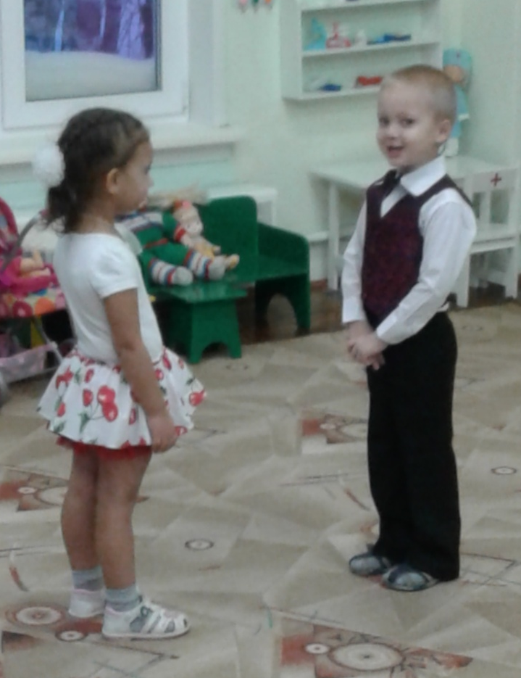
Варя с Ромой молодцы, лихо выступали!
Для гостей и мам своих, сценку показали.

Slide 5
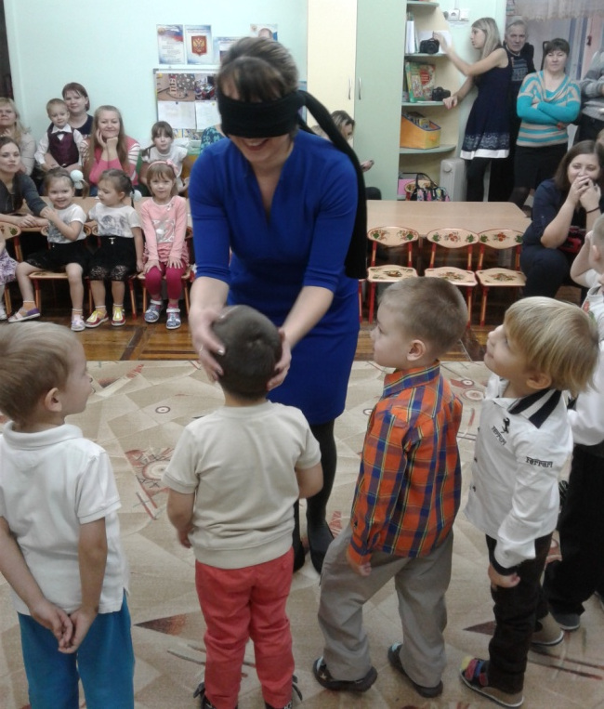
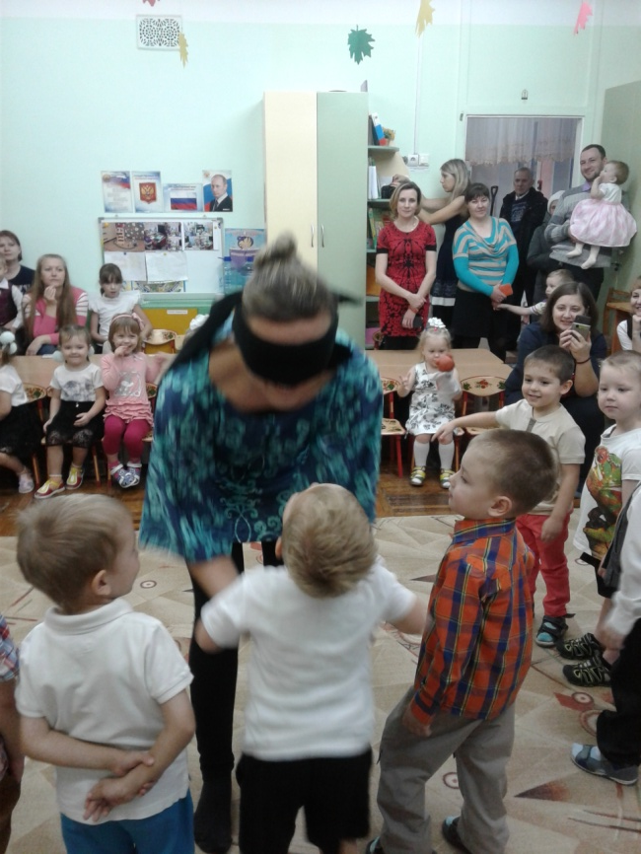
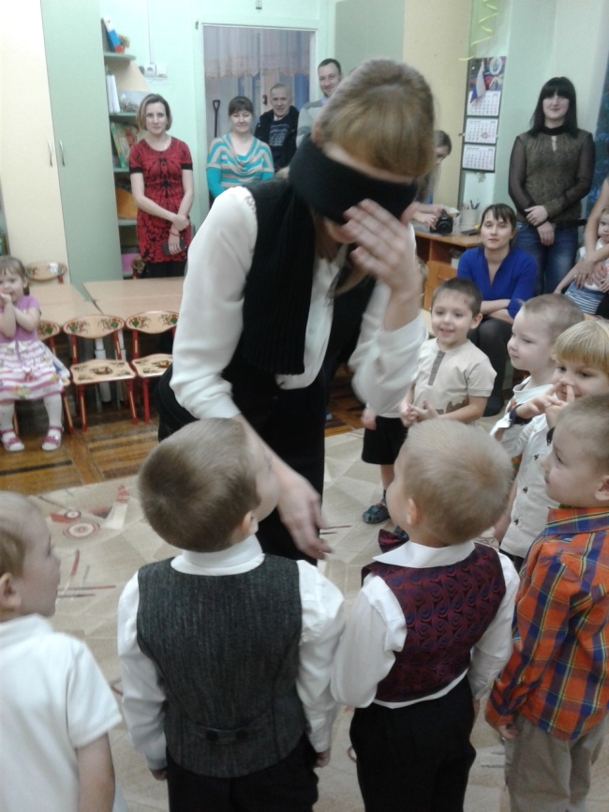
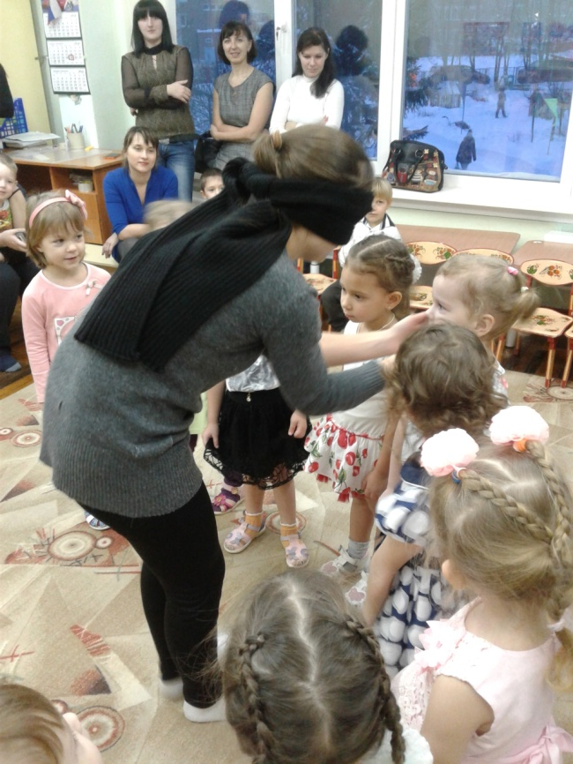
В игры с мамами играли, мамы дружно нас искали.
Завязали им глаза: «Где сынок мой?», «Вот и я!»

Slide 6
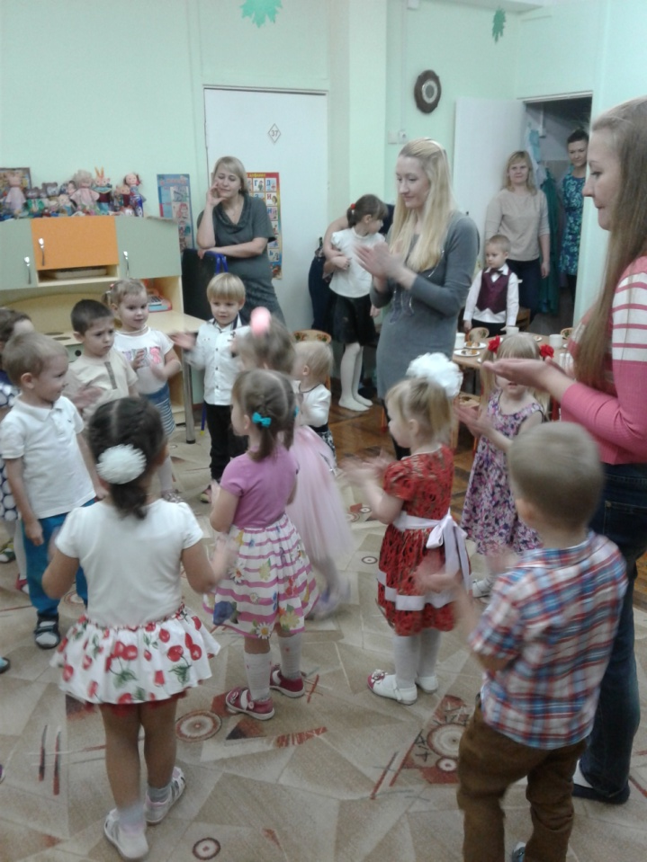
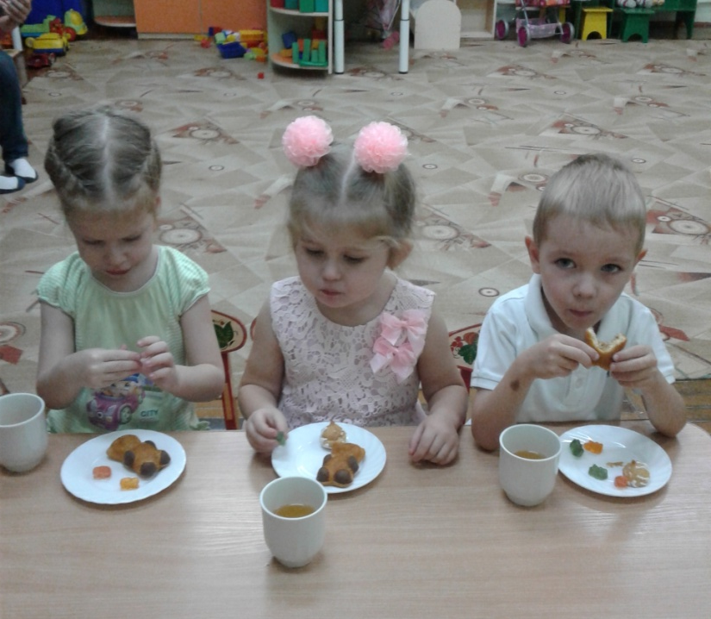
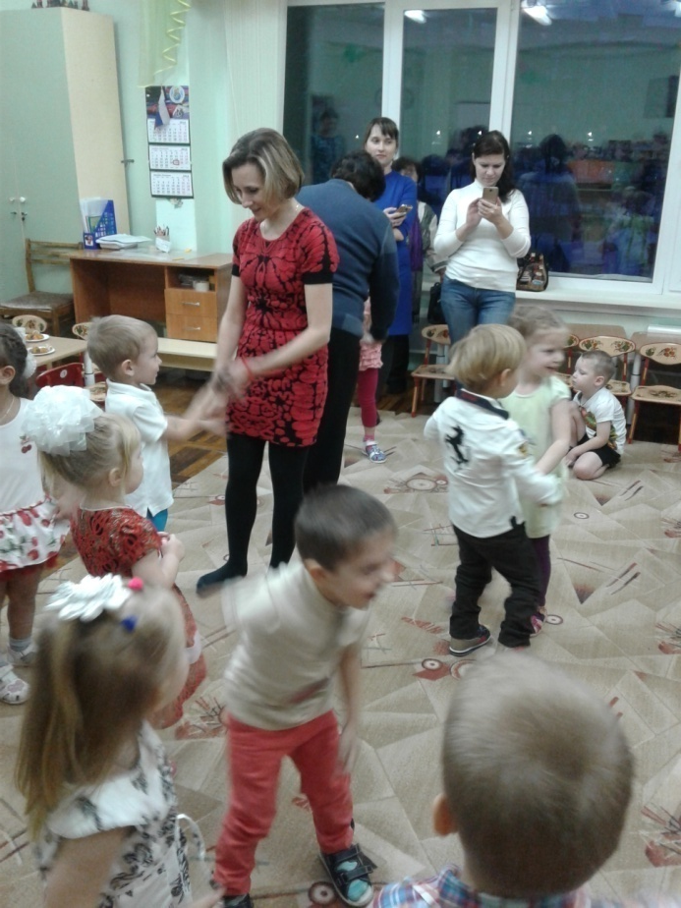
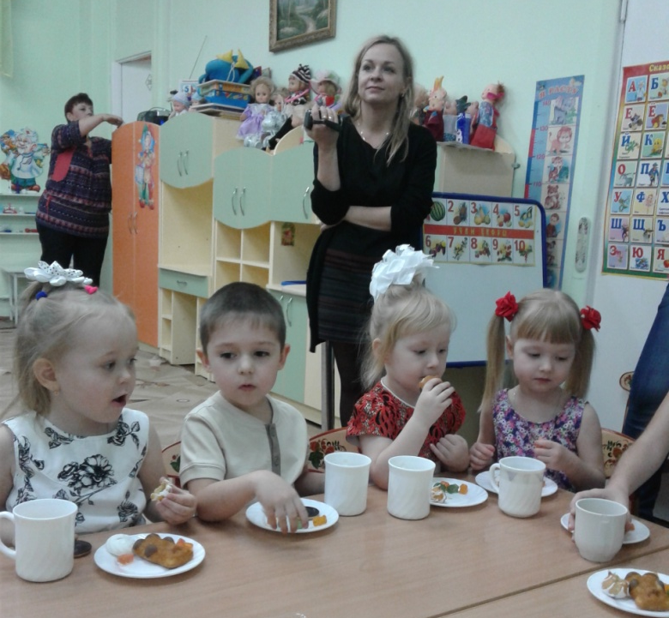
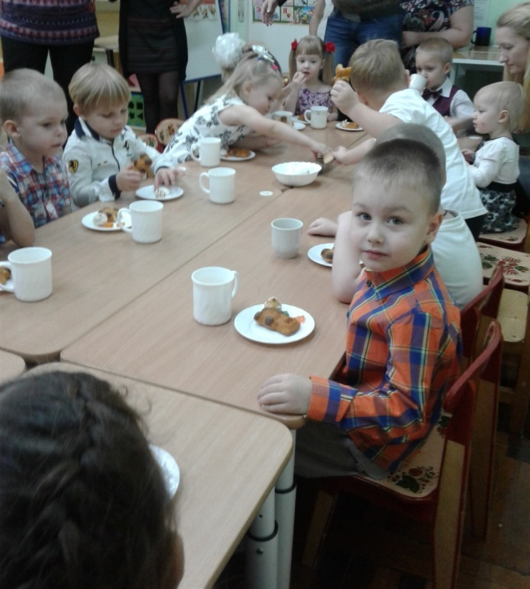
Чаепитие ! Ура!
Очень рада детвора!
Любят наши дети чай попить с конфетой.

Slide 7
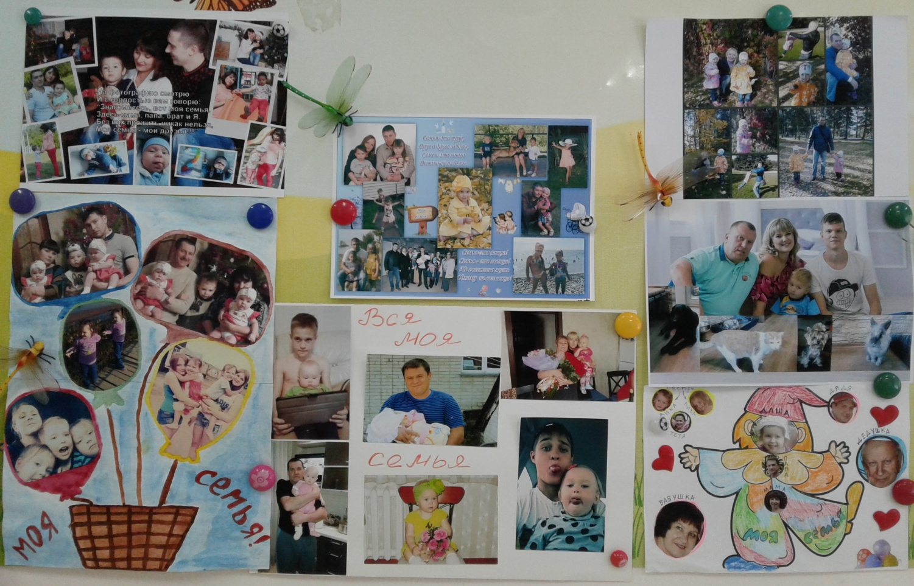
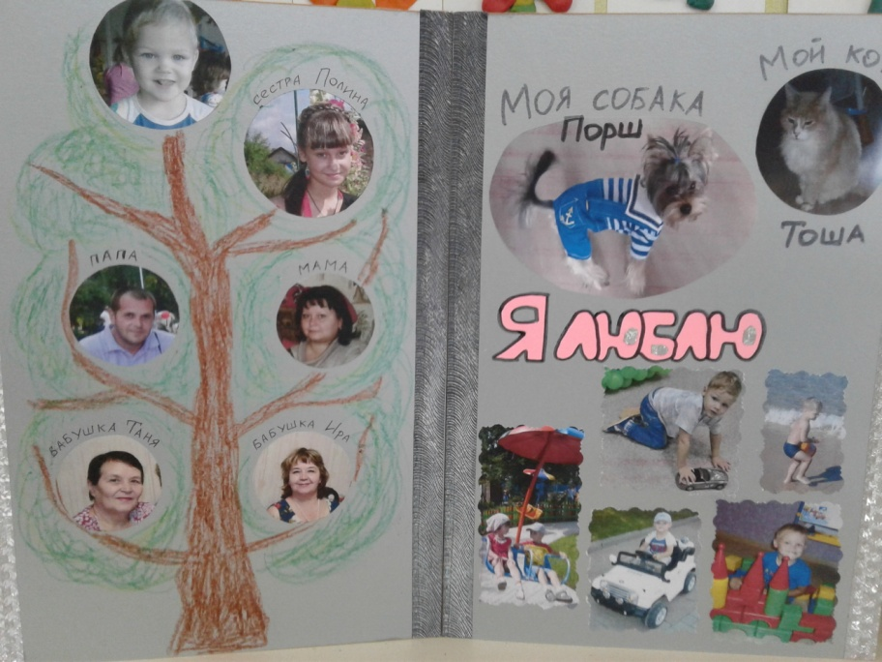
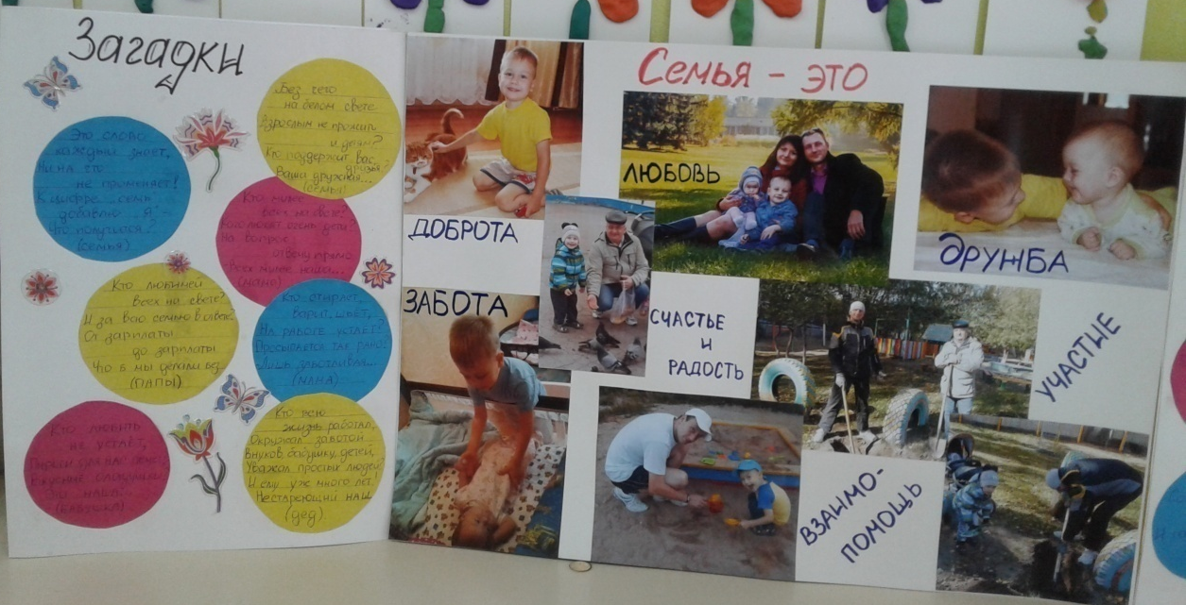
Газеты, фотоколлажи,
они семье
посвящены!
Их сделали родители –увидеть не хотите ли?

Slide 8
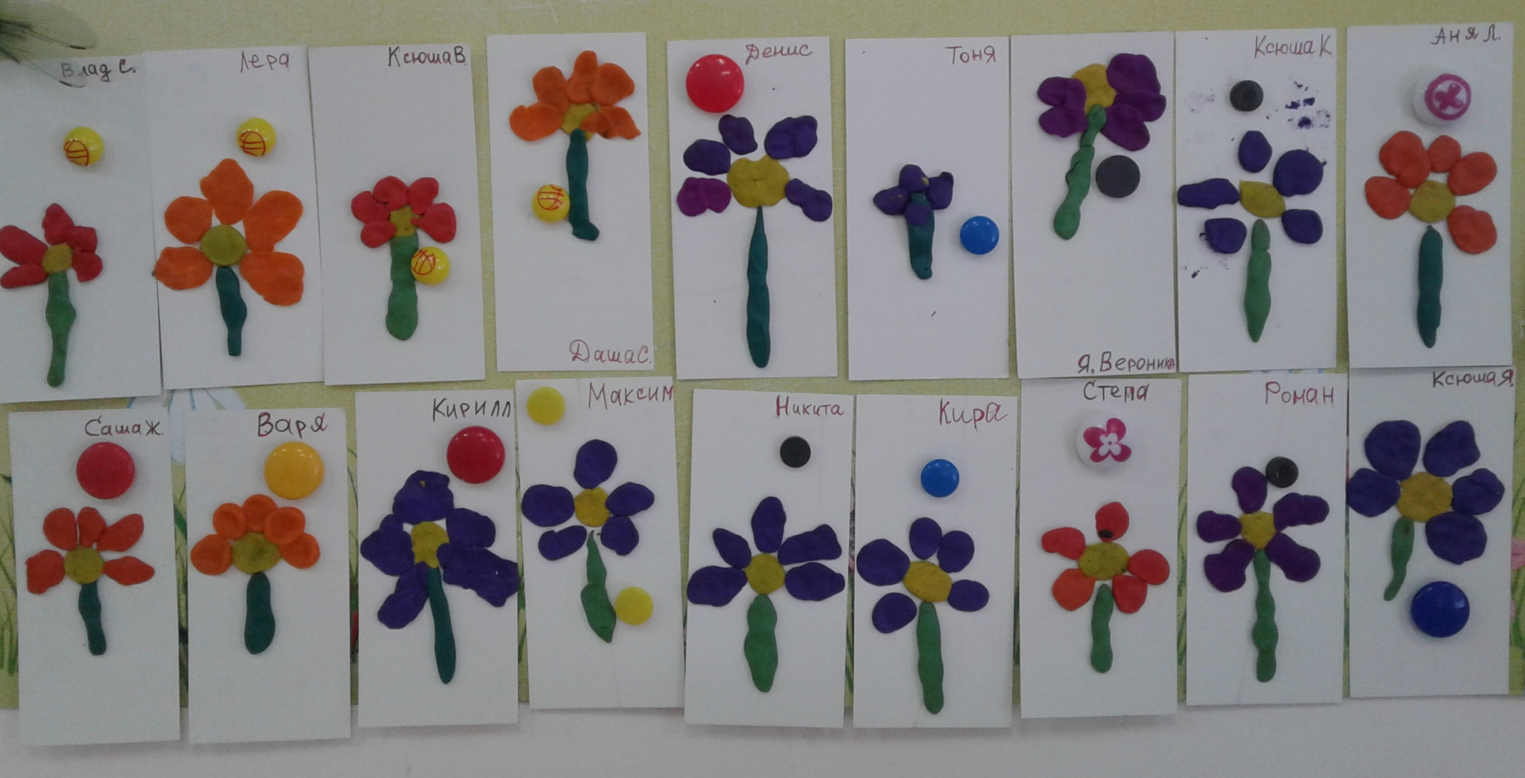
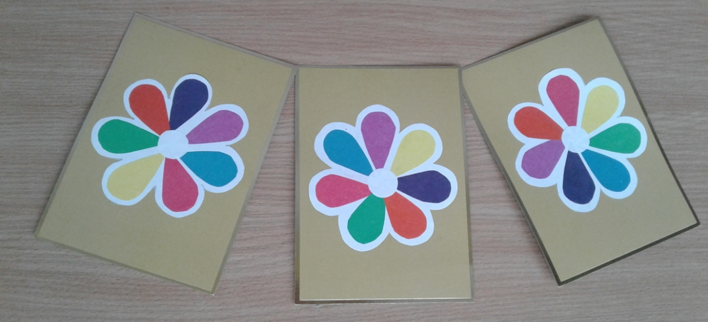
Цветочки лепили и клеили сами,
Чтоб подарить их своей маме.

Slide 9
Декабрь 2016г.

